Slide 1
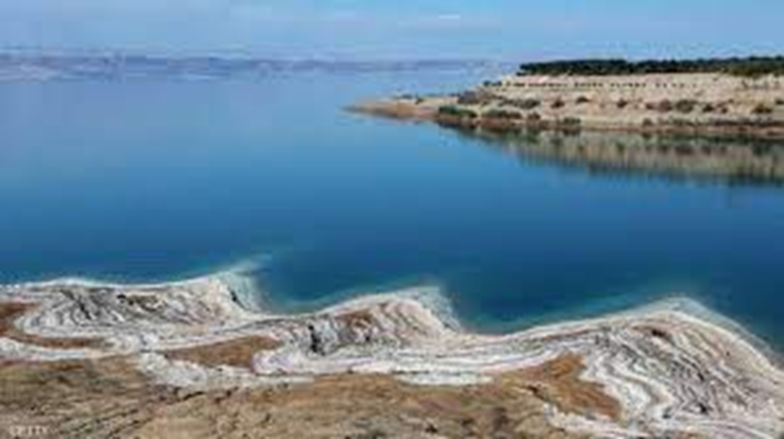
البحر الميت

Slide 2
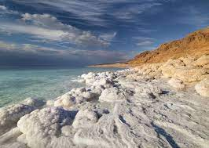
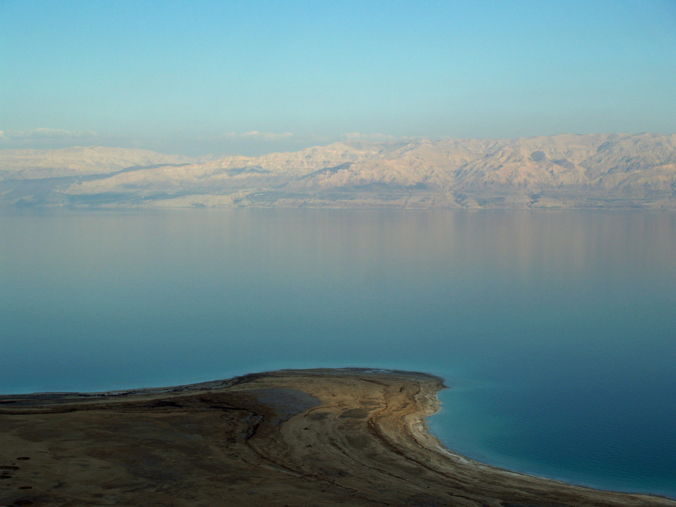
تاريخ البحر الميت
البحر الميت هو بحيرة ملحية مغلقة تقع في أخدود وادي الأردن ضمن الشق السوري الأفريقي، على خط الحدود الفاصل بين الأردن وفلسطين.
يشتهر البحر الميت بأنه أخفض نقطة على سطح الكرة الأرضية، حيث بلغ منسوب شاطئه حوالي 400 متر تحت مستوى سطح البحر.
يتميز البحر الميت بشدة ملوحته، إذ تبلغ نسبة الأملاح فيه حوالي 34%، وهي ما تمثل تسعة أضعاف تركيز الأملاح في البحر المتوسط، وواحدة من أعلى نسب الملوحة بالمسطحات المائية في العالم. وقد نتجت هذه الأملاح لأن البحيرة هي وجهة نهائية للمياه التي تصب فيه، حيث أنه لا يوجد أي مخرج لها بعده.

Slide 3
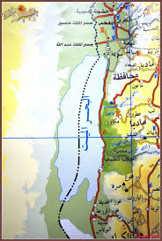
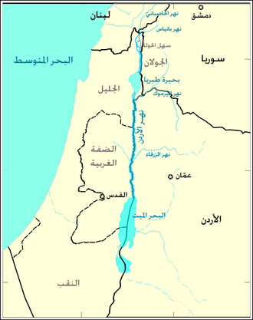
جغرافية البحر الميت
يحد البحر الميت من الشرق جبال محافظة مادبا ومحافظة الكرك في الأردن، ومن الغرب الضفة الغربية وجبال الخليل في فلسطين. أما شمالاً فيحده منخفض البحر الميت ومصب نهر الأردن، ومن الجنوب جرف خنزيرة، الذي يُعتبر بداية وادي عربة.
يُعتبر خط التقسيم فيه حدًا فاصلاً بين الأردن وفلسطين تماشيًا مع نهر الأردن في الشمال، ووادي عربة في الجنوب.

Slide 4
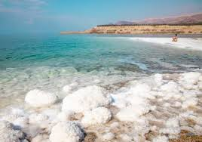
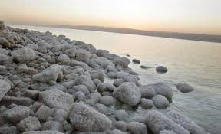
الأهمية الإقتصادية للبحرالميت
يعتبر البحر الميت ثروة اقتصادية كبيرة لكل من الأردن وفلسطين، وذلك لاحتوائه على العديد من الأملاح المعدنية؛ مثل البوتاسيوم والبروم بالإضافة إلى الكالسيوم، وقد بدأ الاهتمام بالبحر الميت من هذه الناحية في القرن التاسع عشر، ولذلك فقد تم تأسيس أول مصنع لاستخراج الأملاح المعدنية من البحر الميت في العام 1929م، على يد شركة البوتاس الفلسطيني، والتي تم إغلاقها إبّان النكبة في العام 1948م.
تنتج شركة البوتاس العربية الأردنية، التي تم تأسيسها في العام 1956م، أكثر من مليوني طن من البوتاسيوم والصوديوم والأملاح المعدنية الأخرى، الأمر الذي يعيد لها حوالي 1.2 مليار دولار سنوياً.

Slide 5
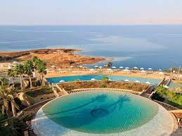
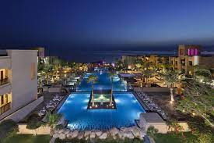
الأهمية الإقتصادية للبحرالميت
تم إنشاء منطقة تنموية في البحر الميت في الجانب الأردني، تمتد على طول 40 كيلومتراً على الساحل، وعلى بعد 55 كيلومتراً من عمان، وذلك ليتم تسهيل عمليات إنشاء العقارات والاستثمار.
تم إنشاء العديد من الفنادق والمنتجعات السياحية والمناطق الترفيهية في المناطق القريبة من البحر الميت، حيث يزيد عددها في فلسطين المحتلة عن 15 فندقاً، وفي الجانب الأردني حوالي 10 فنادق عالية الجودة.
يتهافت جميع السياح إلى البحر الميت ليس من أجل الاستجمام فحسب، وإنما لأغراض علاجية وشفائية خاصة للأمراض الجلدية، حيث يزيد عدد السياح القادمين إلى البحر الميت عن 10 آلاف سائح سنوياً.

Slide 6
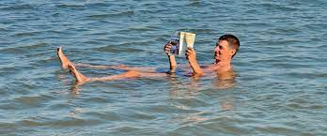
الأغراض العلاجية

